Slide 1
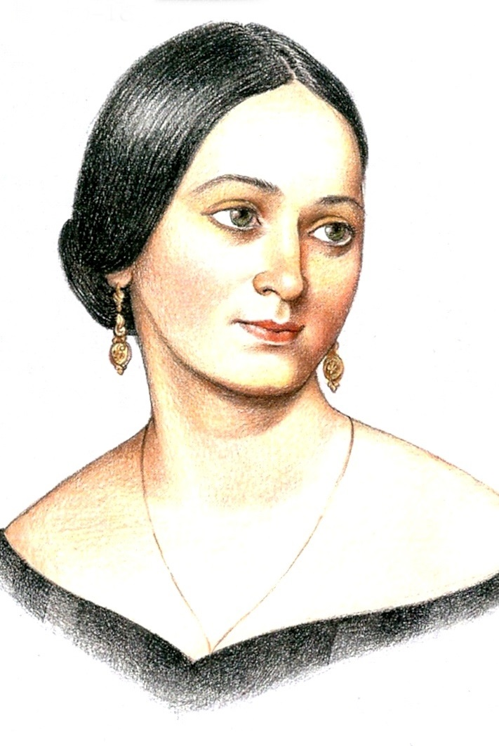
Božena Němcová
Alena Gawliková

Slide 2
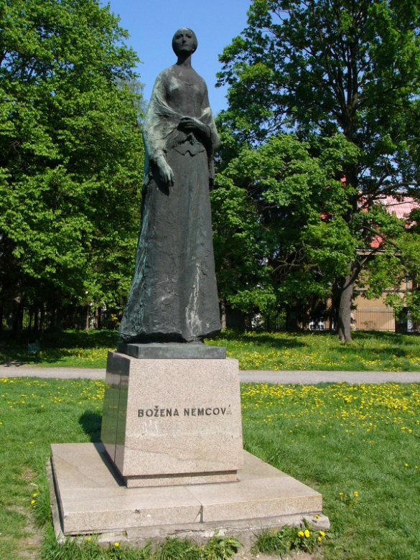
Základní informace
Rodné jméno: Barbora Novotná
Narození: 4.2 1820 ve Vídni
Úmrtí: 21.1 1862 v Praze
Česká spisovatelka národního obrození

Slide 3
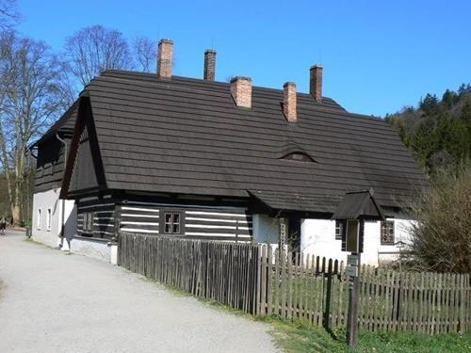
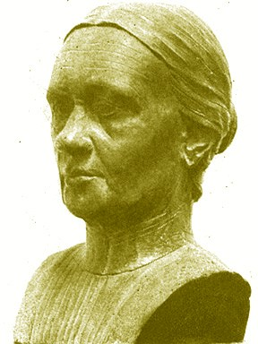
Životopis
Její matka byla služka a otec kočí
Dětství prožila v Ratibořicích u České Skalice
Na její výchovu měla velký vliv její babička Magdalena Novotná

Slide 4
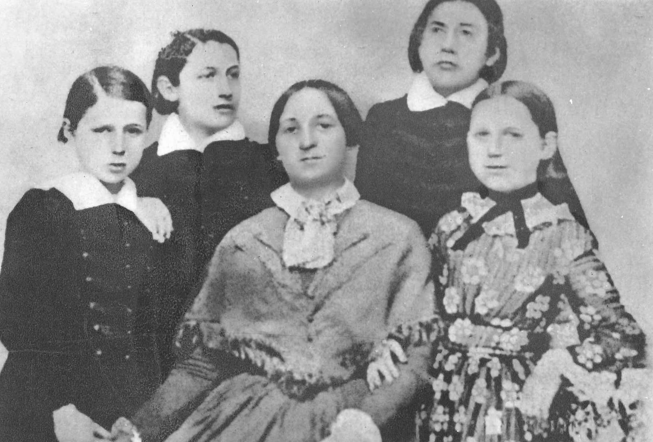
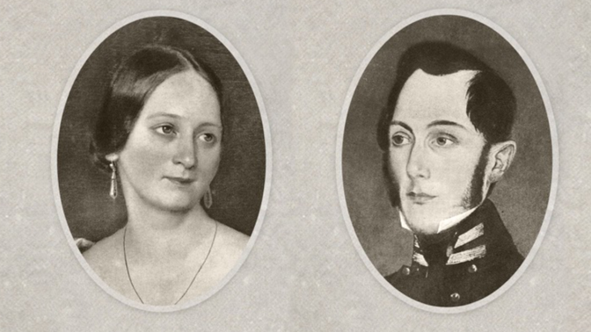
Rodina
4 děti: Hynek, Jaroslav, Karel a Dora
Manžel Josef Němec
Vřelý vztah k dětem a péče o rodinu
Finanční potíže, potíže s policií, nemoci, manželské neshody
Hynek zemřel v roce 1853 na tuberkulózu

Slide 5
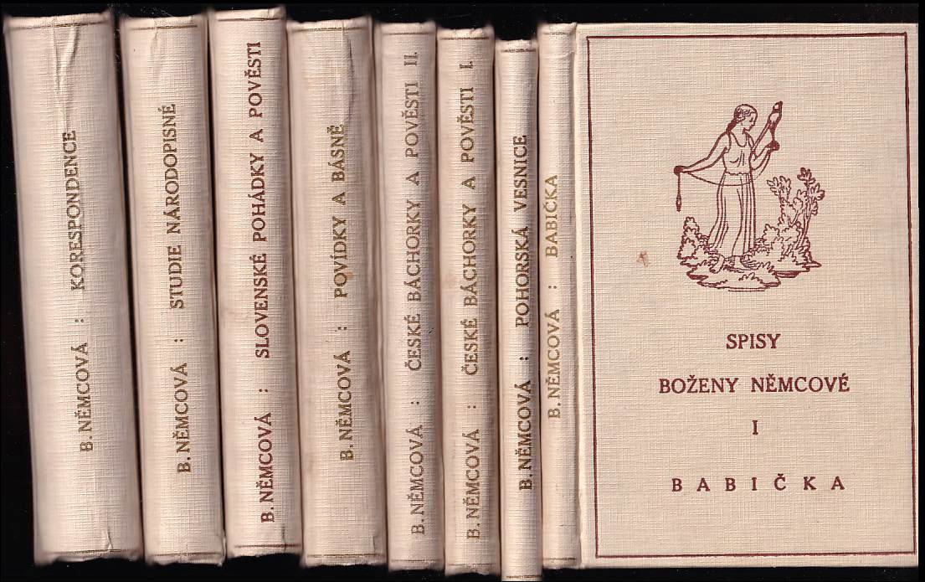




Díla
První publikovaná díla byly básně a povídky.
Později se věnovala pohádkám pro děti.
Nejznámější: Čert a Káča, Princ Bajaja, O princezně se zlatou hvězdou nebo Jak Jaromír ke štěstí přišel
Napsala také několik cestopisů.

Slide 6


Babička
Nejznámější dílo s podtitulem Obrazy venkovského života
Poprvé vydaná v roce 1855
Vzpomínka na dětství v Ratibořickém údolí
Popisuje lidové zvyky, vesnický způsob života a události
Postavy: Babička, Barunka, Paní kněžna a Viktorka

Slide 7
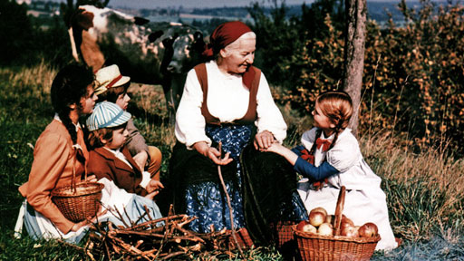
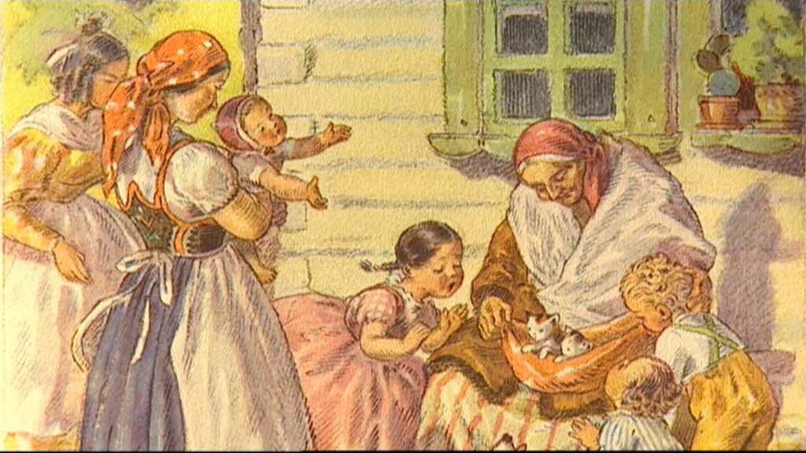
Ukázka
Babička bydlela v pohorské vesničce na slezských hranicích, žila spokojeně v malé chaloupce se
starou Bětkou, která byla její vrstevnice a již u rodičů sloužila.
https://youtu.be/HIbVej_3Fdk

Slide 8






Zfilmovaná díla
Babička (1940, 1921, 1971, 2010)
Princ Bajaja (1971)
Jak si zasloužit princeznu (1994)
Čert a Káča (1955)
Čertova nevěsta (2011)
Princ a Večernice (1978)

Slide 9



Citáty

Slide 10
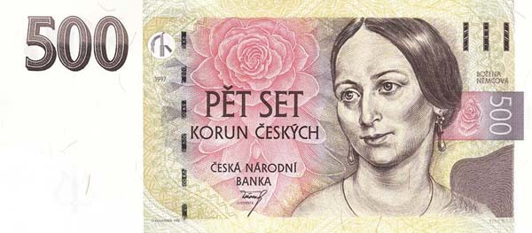

Zajímavost
Bankovky vznikly na základě ankety veřejnosti, kterou vyhlásila Státní banka československá v roce 1990
Božena Němcová, Ema Destinová i Anežka Česká jsou náhradnicemi za trojici Slováků

Slide 11
Zdroje
https://cs.wikipedia.org/wiki/Babi%C4%8Dka_(kniha)
https://www.filmovyprehled.cz/cs/person/22832/bozena-nemcova
https://www.idnes.cz/finance/banky-a-sporeni/ceske-bankovky-jaroslav-moravec.A130213_145347_viteze_ven
Babička - Ukázka - Babicka_auto_preview2.pdf

Slide 12
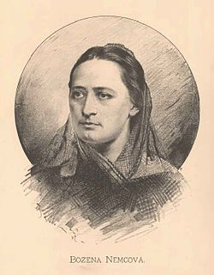
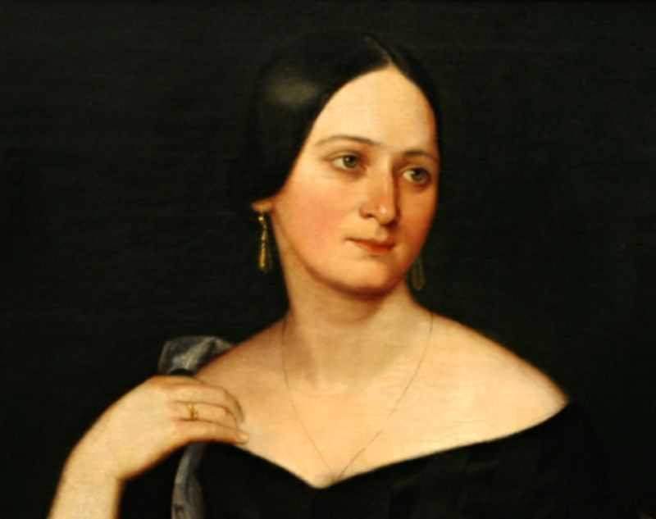
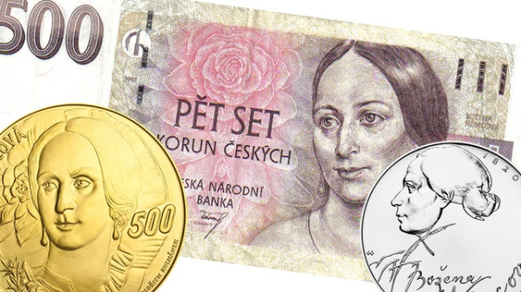
KONEC
Děkuji za pozornost

